Slide 1
Государственное автономное учреждение дополнительного образования Тюменской области «Дворец творчества и спорта «ПИОНЕР» Эколого-биологическое отделение Тюменское областное общественное детское движение «ЧИР» Формирование экологической культуры учащихся средствами исследовательской и проектной деятельности естественнонаучной направленности дополнительного образования
Баянова Ольга Владимировна
старший методист ЭБО ГАУДО ТО «ДТиС «Пионер», к.б.н.
город Тюмень

Slide 2
«Доводы до которых человек додумался сам, убеждают больше чем, те которые пришли в голову другим» Луи Паскаль
Исследовательская и проектная деятельность - одни из важнейших составляющих ФГОС второго поколения. Программы всех школьных предметов ориентированы на данный вид деятельности. Устные экзамены в 9-х и 11-х классах предполагают защиту проекта как один из видов итоговой аттестации. Через проектную и исследовательскую деятельность формируются абсолютно все универсальные учебные действия (УУД), прописанные в ФГОС.

Slide 3
«Экология» не входит в федеральный базисный учебный план как самостоятельная общеобразовательная дисциплина, но согласно ФГОС второго поколения, в начальной и основной школе экологическое образование реализуется как экологическая составляющая базовых учебных предметов и как одно из направлений программы духовно-нравственного развития и воспитания – в инвариантном и вариативном компонентах учебного плана.
Экологическая культура обозначена как один из важнейших образовательных результатов.

Slide 4
Экологическая культура общества –
сквозной вектор общечеловеческой культуры, деятельно-практическое единство человека с природой и обществом, определенный способ его природно - и социально-детерминированного деятельного существования; способ жизнедеятельности человека и жизнеобеспечения человечества.
Экологическая культура личности –
это знания, касающиеся основных закономерностей и взаимосвязей в природе и обществе, а также деятельностно - практическое отношение к природе. Экологическая культура личности включает экологическое мышление, экологическое сознание, экологически ориентированную деятельность.

Slide 5
Экологическое мышление - установление причинно-следственных связей, вероятностных и прогностических, а также других видов связей, выяснение причин, сущности и путей решения проблем в ситуациях нравственного выбора и прогноза; основа правильного гражданского отношения к окружающей среде.
Экологическое сознание - комплекс мнений, настроений, идей, отражающих отношение социального субъекта к среде обитания. Его формирование - процесс выработки и усвоения субъектом определенных норм поведения по отношению к природе.
Именно сложившийся тип экологического сознания определяет поведение людей по отношению к окружающей природе – экологически-ориентированную деятельность.

Slide 6
Процесс подготовки исследовательской работы или проекта предполагает наличие основных этапов, характерных для исследования в научном мире:
Постановку проблемы, изучение теории (Формирование системы фундаментальных знаний о целостности и единстве материального мира, закономерностях природных явлений, взаимодействии природы, человека и общества, о сущности современных экологических проблем и актуальности их для человечеств);
Подбор методик исследования, практическое овладение ими, сбор собственного материала, его анализ, обобщение (Формирование навыков исследовательской деятельности, овладение естественнонаучными методиками изучения окружающей среды; Формирование умений практических действий по изучению окружающей природной среды, улучшению ее состояния, охране от неблагоприятных воздействий);
Научный комментарий, собственные выводы (Формирование умений принимать экологически обоснованные решения, связанные с деятельностью в окружающей среде, прогнозировать и моделировать последствия принимаемых решений).

Slide 7
Количество организаций муниципальных территорий на базе которых реализуются дополнительные общеобразовательные программы естественнонаучной направленности - 529

Slide 8
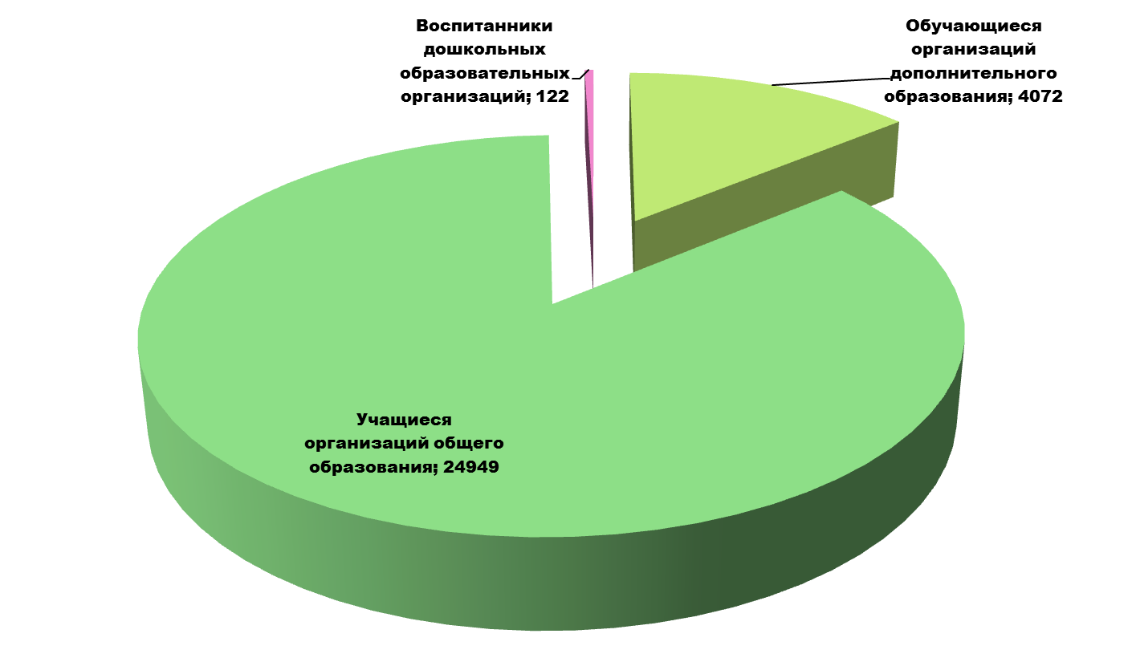
Количество обучающихся Тюменской области, осваивающих дополнительные общеобразовательные программы естественнонаучной направленности – 29143 человек

Slide 9
Количество дополнительных общеобразовательных программ естественнонаучной направленности, реализуемых в образовательных организациях Тюменской области –
644
Количество работников образовательных организаций Тюменской области, реализующие программы естественнонаучной направленности –
993

Slide 10
Ресурсный центр – образовательная организация, на базе которой в субъекте Российской Федерации осуществляется интеграция и концентрация современных образовательных ресурсов (информационных, материально-технических, программных, кадровых, методических и иных) для реализации дополнительных общеобразовательных программ естественнонаучной направленности и оказания методической помощи другим образовательным организациям в сопровождении развития дополнительного образования детей естественнонаучной направленности.
Департамент образования и науки Тюменской области определил региональным ресурсным центром ГАУ ДО ТО «Дворец творчества и спорта «Пионер», эколого-биологическое отделение (зав. Максимова С.Л.) (№4965-0 от 03.11.2015г).
Департамент по спорту и молодёжной политике Тюменской области: Приказ № 104 от 19 мая 2016 года «О создание регионального методического (ресурсного центра) Тюменской области в сфере дополнительного образования»

Slide 11
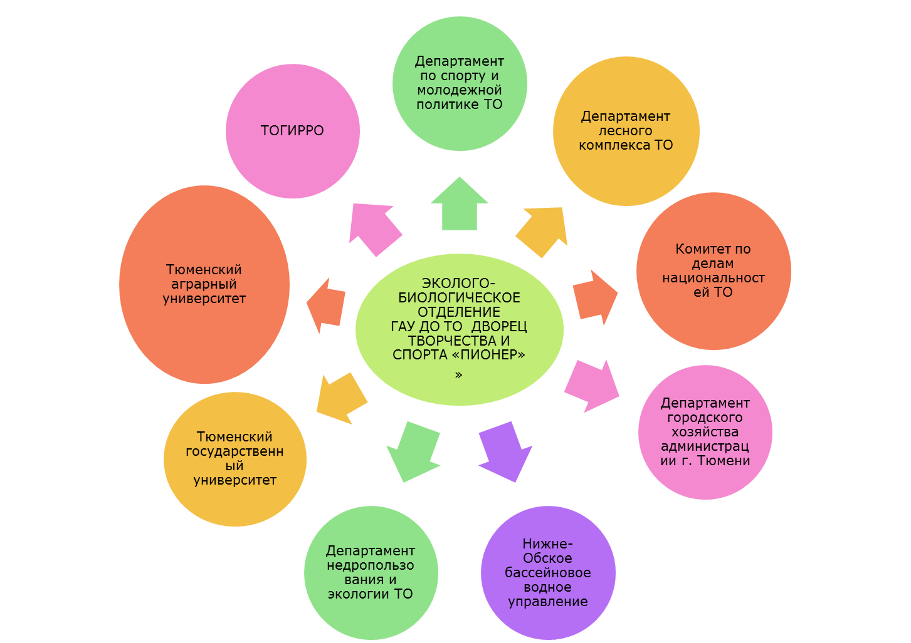

Slide 12
Эколого-биологическое отделение ГАУ ДОТО «ДТиС «Пионер» и ТООДД «ЧИР» вовлекают обучающихся в исследовательскую и проектную деятельность через комплекс мероприятий областного и регионального уровней:
Областная экологическая экспедиция «ЧИР»,
Областной заочный юниорский лесной конкурс «Подрост»,
Областная акция «Летопись добрых дел по сохранению природы»,
Областной детский экологический форум «Зеленая планета»,
Областная выставка «Юннат»,
Областной конкурс юных исследователей окружающей среды «Сохраним нашу Землю голубой и зеленой»,
Региональный конкурс водных проектов старшеклассников
Областная научная эколого-биологическая олимпиада,
Областной заочный конкурс «Моя малая Родина: природа, культура, этнос».

Slide 13
Победители областных конкурсов направляются на конкурсы высшего уровня:
Всероссийский конкурс юных исследователей окружающей среды,
Национальный конкурс водных проектов старшеклассников,
Всероссийский конкурс «Моя малая родина: природа, культура, этнос»,
Всероссийский юниорский лесной конкурс «Подрост» («За сохранение природы и бережное отношение к лесным богатствам»),
Всероссийский конкурс «Юннат»,
Международный экологический форум «Зеленая планета».

